Slide 1
JUAN CARLOS MÁRQUEZ CEBALLOS
UNIVERSIDADE FEDERAL DE PELOTAS
DEPARTAMENTO DE MEDICINA SOCIAL
ESPECIALIZAÇÃO EM SAÚDE DA FAMÍLIA
QUALIFICAÇÃO DA ATENÇÃO AO PRÉ-NATAL E PUERPÉRIO NA UBS/ESF SÍLVIO LEITE, BOA VISTA/RR
ORIENTADORA: LUCIANA VALADÃO ALVES KEBIAN
BOA VISTA, 2015

Slide 2
INTRODUÇÃO
Caracterização do município de Boa Vista/RR:
Capital do estado de Roraima;
População 314.900 habitantes;
Possui 30 UBS;
Possui duas unidade CEO.
Caracterização da UBS:
Equipes: 2, a 3.5 e a 3.6
Universo: 3.800 Usuários
Amostra: 50 Gestantes e 22 puérperas

Slide 3
UBS ANTES DA INTERVENÇÃO
Registros desatualizados;
Poucas informações nos prontuários;
Menor adesão as consultas;
Ausência de atendimento odontológico da gestante.

Slide 4
OBJETIVO GERAL
Qualificar a atenção ao pré-natal e puerpério na UBS/ESF Silvio Leite, Boa Vista/RR.

Slide 5
OBJETIVOS ESPECÍFICOS
PRÉ NATAL:
Ampliar a cobertura de pré-natal;
Melhorar a qualidade da atenção ao pré-natal e puerpério realizado na Unidade;
Melhorar a adesão ao pré-natal;
Realizar avaliação de risco;
Promover a saúde no pré-natal.

Slide 6
OBJETIVOS ESPECÍFICOS
PUERPÉRIO:
Ampliar a cobertura da atenção a puérperas;
Melhorar a qualidade da atenção às puérperas na Unidade de Saúde;
Melhorar a adesão das mães ao puerpério;
Melhorar o registro das informações;
Promover a saúde das puérperas.

Slide 7
METODOLOGIA
DETALHAMENTO DAS AÇÕES:
Monitoramento E Avaliação;
Organização E Gestão Do Serviço;
Engajamento Público;
Qualificação Da Prática Clínica.

Slide 8
Gestantes Cadastradas
RESULTADOS
PRÉ-NATAL
Gráfico 1: Proporção de gestantes cadastradas no Programa de Pré-natal. Fonte: planilha de coleta de dados.
Gráfico 2: Proporção de gestantes faltosas às consultas que receberam busca ativa. Fonte: planilha de coleta de dados.

Slide 9
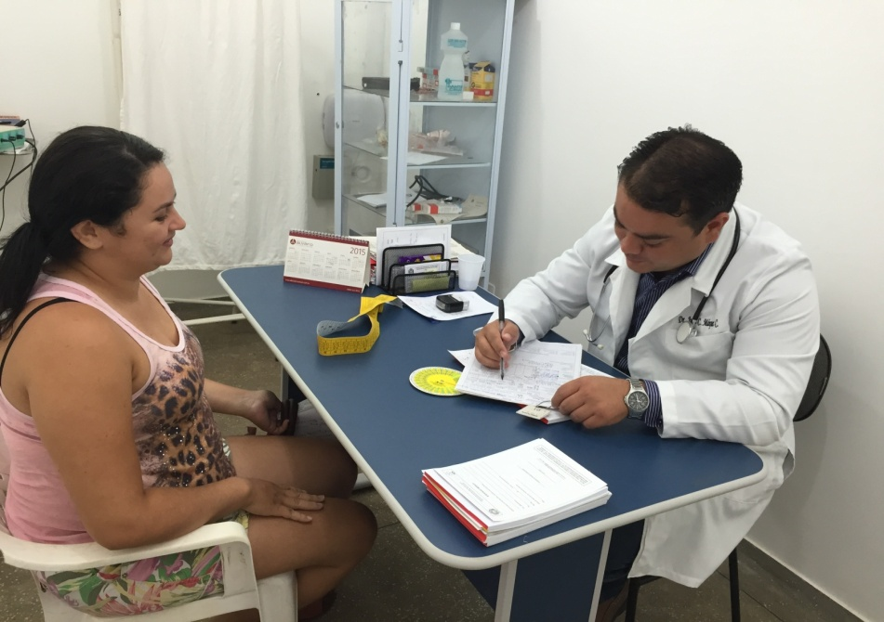
Melhorar a qualidade da atenção ao pré-natal e puerpério realizado na UBS.
Fonte: Consultório da UBS Silvio leite.
Proporção de gestantes com registro na ficha de acompanhamento/espelho de pré-natal.

Slide 10
Realizar Avaliação de Risco
100%
100%
100%
Promover a saúde no pré-natal
100%
100%
100%

Slide 11
Ampliar a cobertura do puerpério
PUERPÉRIO
100%
100%
100%
Melhorar a qualidade da atenção as Puérperas na Unidade de Saúde.
100%
100%
100%

Slide 12
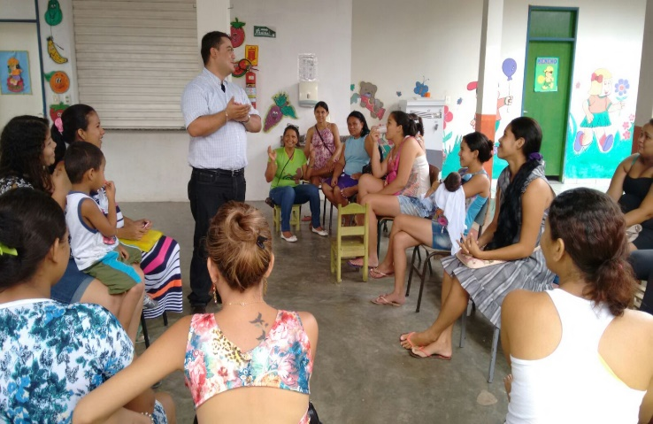
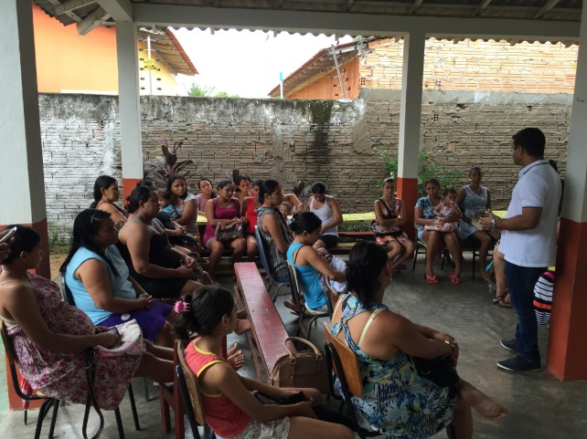
Puérperas faltosas à consulta que receberam busca ativa.
Promover a saúde das puérperas
0,0%
0,0%
0,0%
Fonte: Ação para gestantes e puérperas.
Fonte: Ação para gestantes e puérperas.

Slide 13
UBS depois da intervenção
Registros atualizados;
Melhor atendimento da equipe;
Melhora na adesão às consultas;
Melhora no atendimento odontológico da gestante, pois apresenta filiações com dois UBS.

Slide 14
DISCUSSÃO
A importância da intervenção para a equipe:
Capacitação;
Melhoria na Integração Interpessoal;
Aperfeiçoamento de atividades;

Slide 15
A importância da intervenção para o serviço:
Melhoria na qualidade das consultas;
Organização do serviço;
Agendamento mais organizado e compartilhado;
Exemplo de modelo a seguir para outros programas;
Acessibilidade;

Slide 16
A importância da intervenção para o comunidade:
Conhecer o programa dos serviços da UBS;
Compreensão da população sobre as consultas prioritárias;
Melhoria no acolhimento;

Slide 17
Incorporação da intervenção a rotina do serviço e próximos passos.
Já incorporado;
Divulgação dos serviços a comunidade;
Solução de problemas junto com a gestão;
Conseguir atendimento a UBS pelo mesmo uma vez por semana com serviço de Odontologia.

Slide 18
REFLEXÃO
Aperfeiçoamento da prática profissional;
Satisfação profissional;
Conhecimento renovado e ampliado;

Slide 19
REFERENCIAL
BRASIL. Ministério da Saúde. Portaria nº 2.488, de 21 de outubro de 2011a. Aprova a Política Nacional de Atenção Básica, estabelecendo a revisão de diretrizes e normas para a organização da Atenção Básica, para a Estratégia Saúde da Família e o Programa de Agentes Comunitários de Saúde. 2011. Disponível em: <http://brasilsus.com.br/legislacoes/gm/110154-2488.html>. Acesso em: 28 set 2014.
Ministério da Saúde. Secretaria de Atenção à Saúde. Departamento de Atenção Básica. Manual de estrutura física das unidades básicas de saúde: saúde da família. 2. ed. Brasília: Ministério da Saúde, 2008.
Ministério da Saúde. Secretaria de Atenção à Saúde. Departamento de Atenção Básica. Acolhimento à demanda espontânea. Brasília: Ministério da Saúde, 2011b.

Slide 20
OBRIGADO

